Slide 1
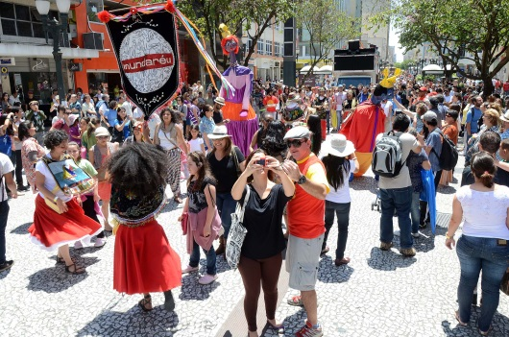
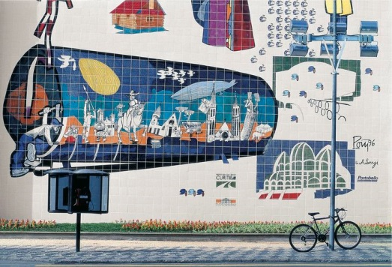

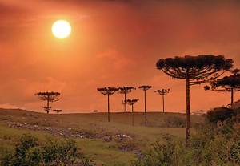
OFICINAS CULTURAIS (Aula 2)
Prof: André Aparecido da Silva / Profa. Milca Augusto da Silva Costa
Disponível em: www.oxnar.com.br/2015/profuncionario

Slide 2

Como as pessoas enxergam o Brasil?
E como notam a cultura do Brasil?

Slide 3
A cultura designa uma estrutura social no campo das idéias, das crenças, dos costumes, das artes, da linguagem, da moral e do direito.

Slide 4
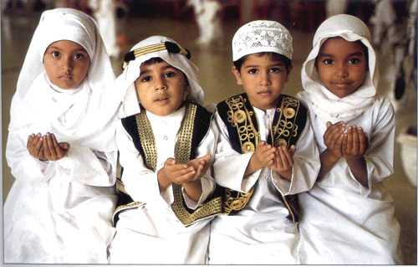
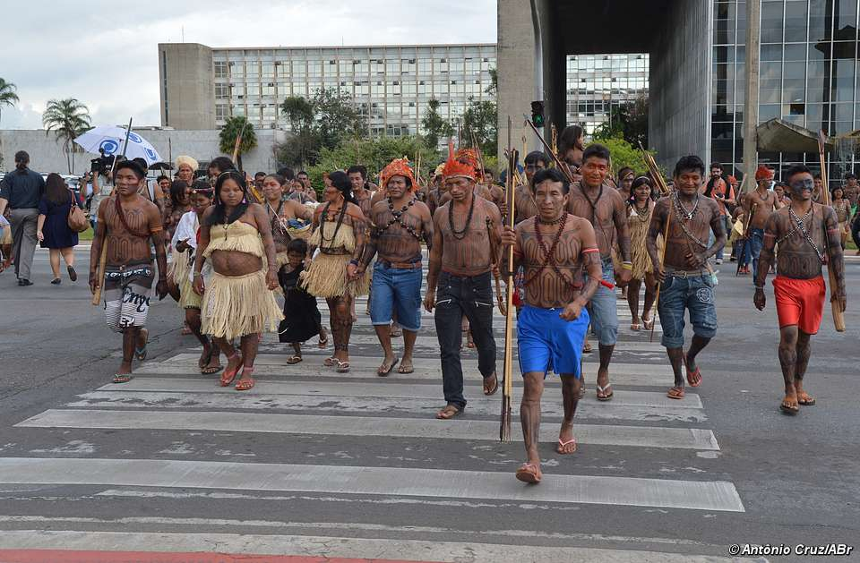
Isto revela os modos de vida de um povo, em sua extensão e complexidade, e traduz-se nas formas de sentir, agir e pensar de uma coletividade que aprende, inova e renova seu próprio modo de criar e fazer as coisas.

Slide 5
A religião é um dos grandes traços da cultura da maioria das sociedades

Slide 6

Cultura e religião
Sempre uma ligação indireta com o ser maior.

Slide 7
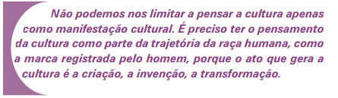

Slide 8
Trabalhar a cultura é trabalhar com a revolução do próprio homem:

Slide 9
Sua construção, continuidade e percepção.
A cultura faz com que você se olhe no espelho e se reconheça como o próximo, como o outro, como o diferente, como o igual, trabalhando sempre nas múltiplas possibilidades.

Slide 10
Você já percebeu que não vivemos em uma sociedade homogênea, que há diferenças entre as culturas.

Slide 11

Talvez sociedades mais heterogêneas do que homogêneas

Slide 12
Você já percebeu que não vivemos em uma sociedade homogênea, que há diferenças entre as culturas.
Toda produção cultural está sujeita a uma avaliação que depende da posição social do grupo a que ela pertence.

Slide 13
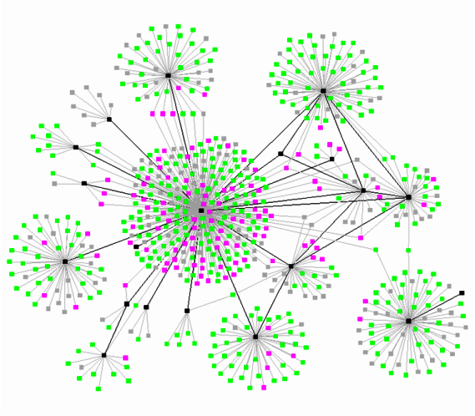
Heterogeneidade nas redes sociais

Slide 14
Cultura erudita
Erudito significa que tem instrução vasta e variada adquirida, sobretudo, pela leitura.

Slide 15
Cultura erudita
é aquela proveniente de estudos, produzida através de pesquisas, análises teóricas, experimentação. É a principal responsável pela evolução intelectual da sociedade, já que está diretamente ligada a produção de conhecimento.

Slide 16
Cultura erudita
A ela se deve os avanços tecnológicos, da medicina, da antropologia, da informática entre outros.
Influencia diretamente na qualidade de vida das pessoas, pois sua evolução sempre gera algum ganho para a sociedade.

Slide 17
Cultura erudita
Por ser uma cultura adquirida através de esforços educacionais não é democrática como a popular, o que torna pequeno o número de eruditos.

